Slide 1
EUROPA.-LA VUELTA AL MUNDO EN 885 JARDINES.- INGLESES.-Ros-Sheff
Selección de textos y fotografías por
JOSE ELIAS BONELLS

Slide 2
ROSEMOOR GARDENS
Es una reconocida colección de jardines en North Devon. Inglaterra.
Lady Anne Palmer creo este original jardín de 3`2 has. En 1959.
En 1988 lo cedió a la Royal Horticultural Society junto con 13 has.de tierras colindantes.
Hoy en día Rosemoor Gardens cubre 65 has. y alberga además de los jardines, una rosaleda con mas de 2.000 rosales, un arboreto, un huerto y un centro de visitantes con biblioteca, una tienda, un restaurante y la confitería la Wisteria.

Slide 3
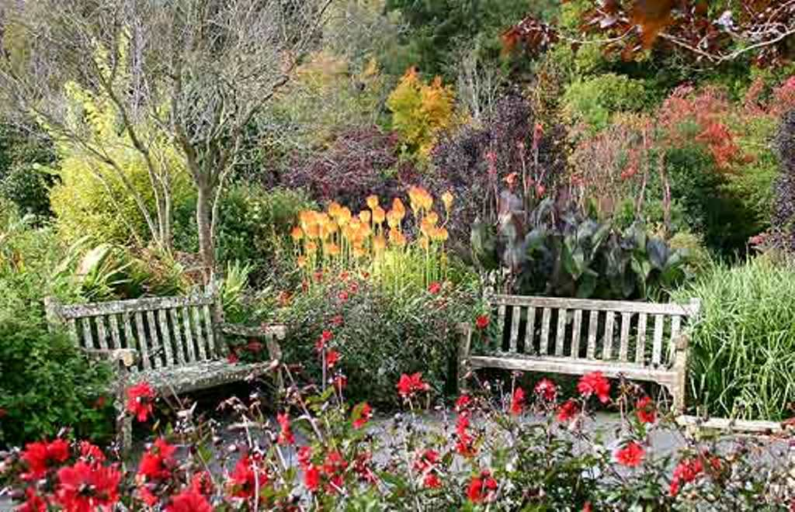
Notes:
Rosemor Gardens

Slide 4

Notes:
Rosemor Gardens

Slide 5
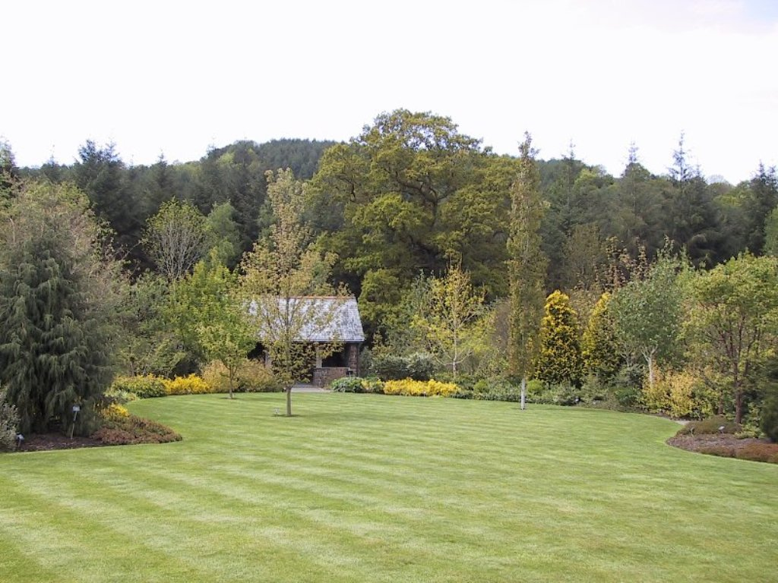
Notes:
Rosemor Gardens

Slide 6
ROUSHAN GARDENS
Rousham y su jardín debe ser un lugar de peregrinación para los estudiantes de la obra de William Kent (1685-1748).
Rousham representa la primera fase del diseño del paisaje inglés y sigue siendo casi tan Kent se fue, uno de los pocos jardines de la fecha de haber escapado de la alteración, con muchas características que deleitaron a los visitantes del siglo XVIII a Rousham todavía in situ, tales como los estanques y cascadas en el Valle de Venus, el baño frío, y siete Praeneste arco, construcción de Townsend, el Templo del Molino, y, en el horizonte, una falsa ruina conocida como la "Eyecatcher.

Slide 7
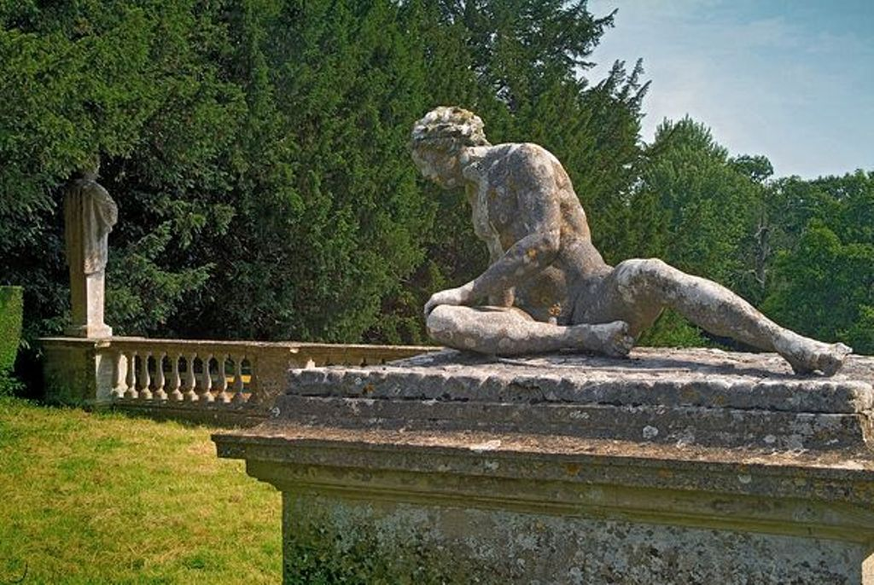
Notes:
Poushan Gardens

Slide 8
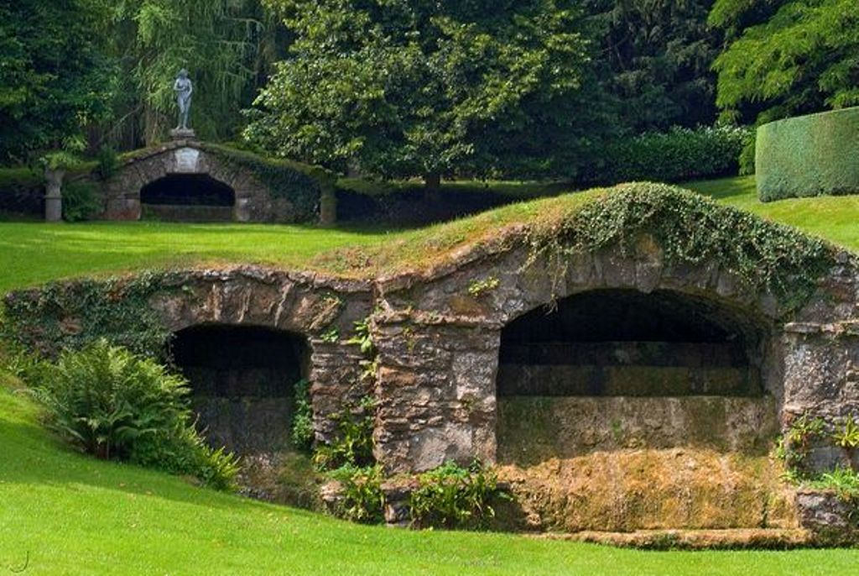
Notes:
Roushan Gardens

Slide 9
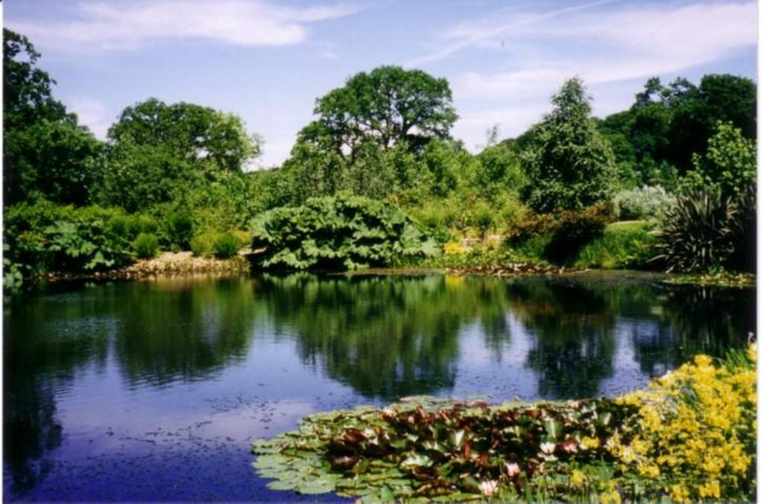
Notes:
Roushan Gardens

Slide 10
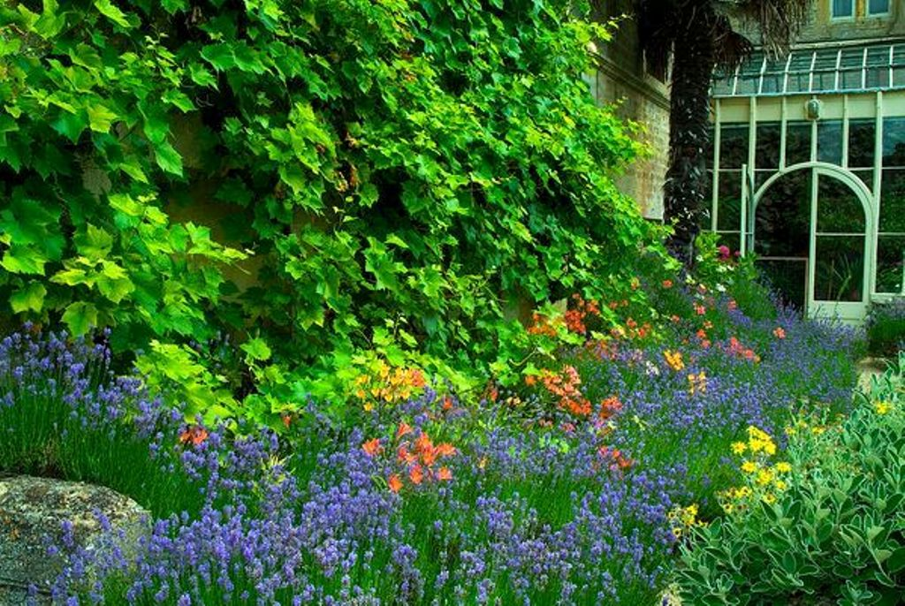
Notes:
Roushan Gardens

Slide 11
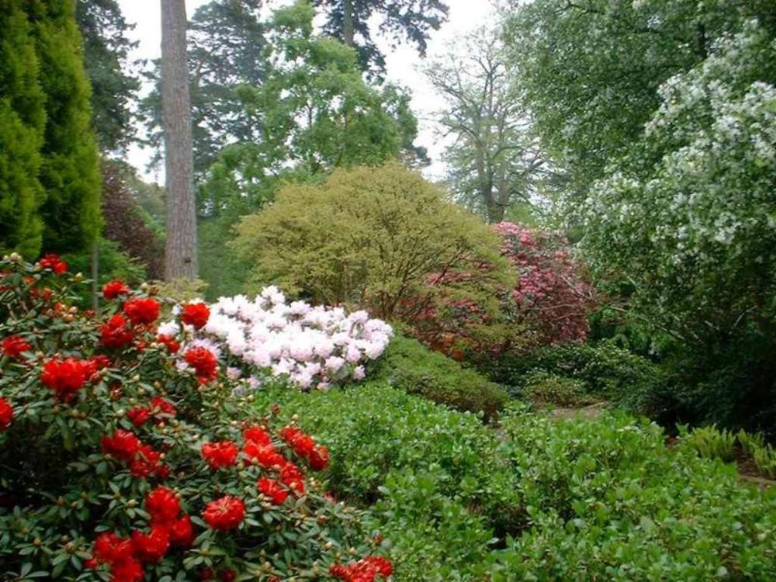
Notes:
Roushan Gardens

Slide 12
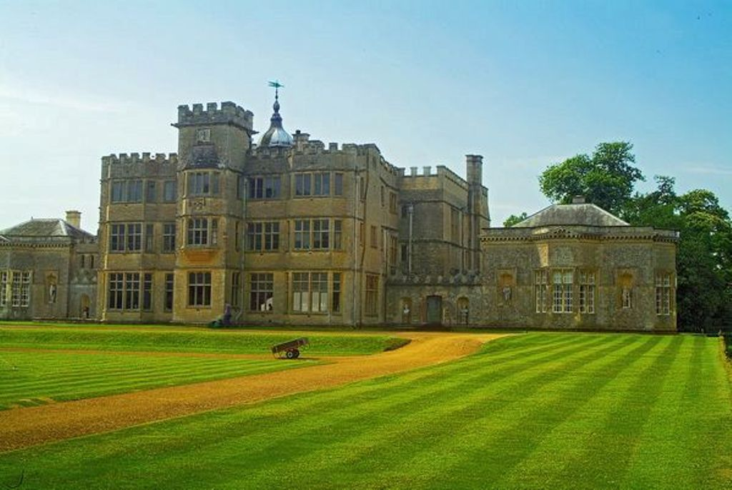
Notes:
Roushan Gardens House

Slide 13
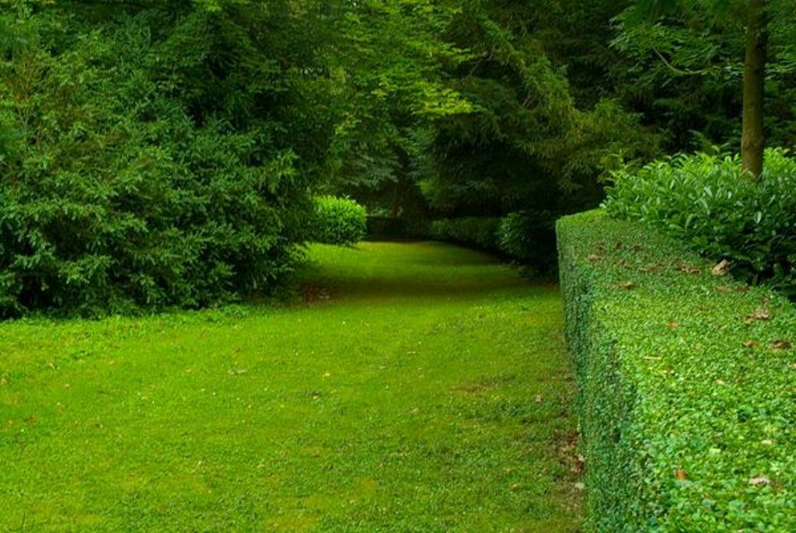
Notes:
Roushan Gardens

Slide 14
ROYAL STATE GARDENS
Se designan así los jardines que pertenecen a la casa real.
Balmoral y Sandinghram junto con Bukingham y Windsor son solo unos ejemplos.
Temporalmente son ocupados por miembros de la familia Real.

Slide 15
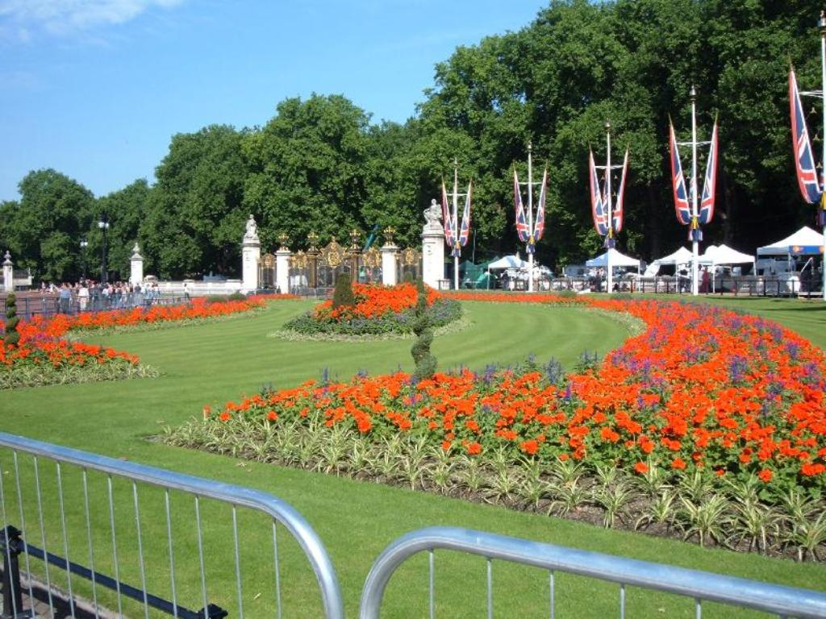
Notes:
Royal Birmingham

Slide 16
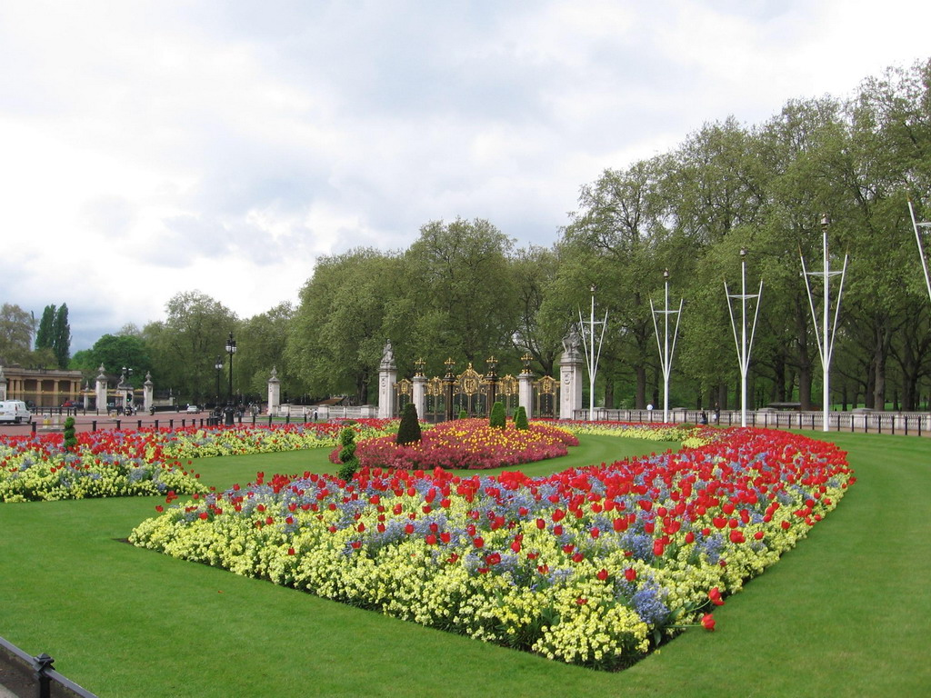
Notes:
Royal Birmingham

Slide 18
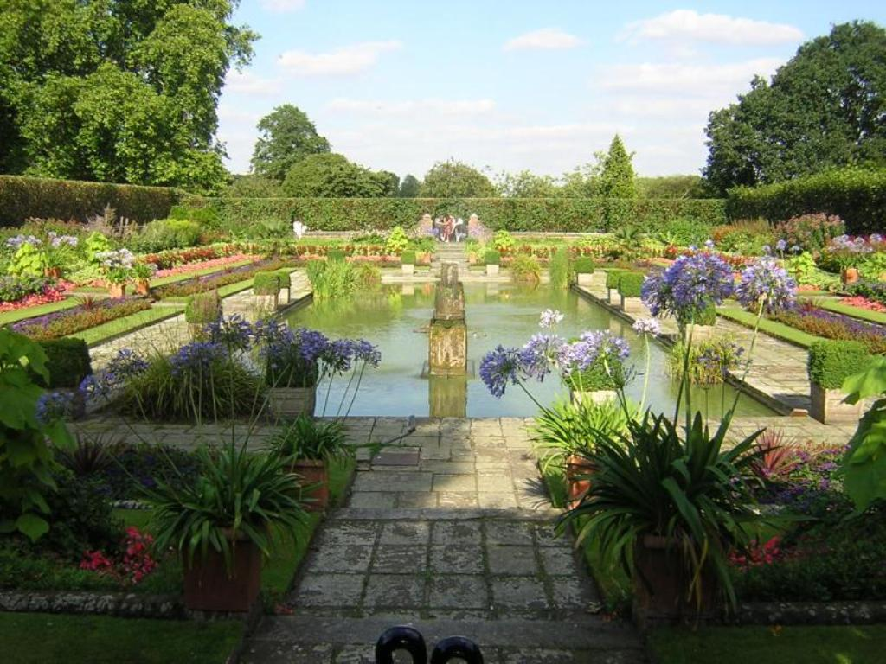
Notes:
Royal Kensington

Slide 19
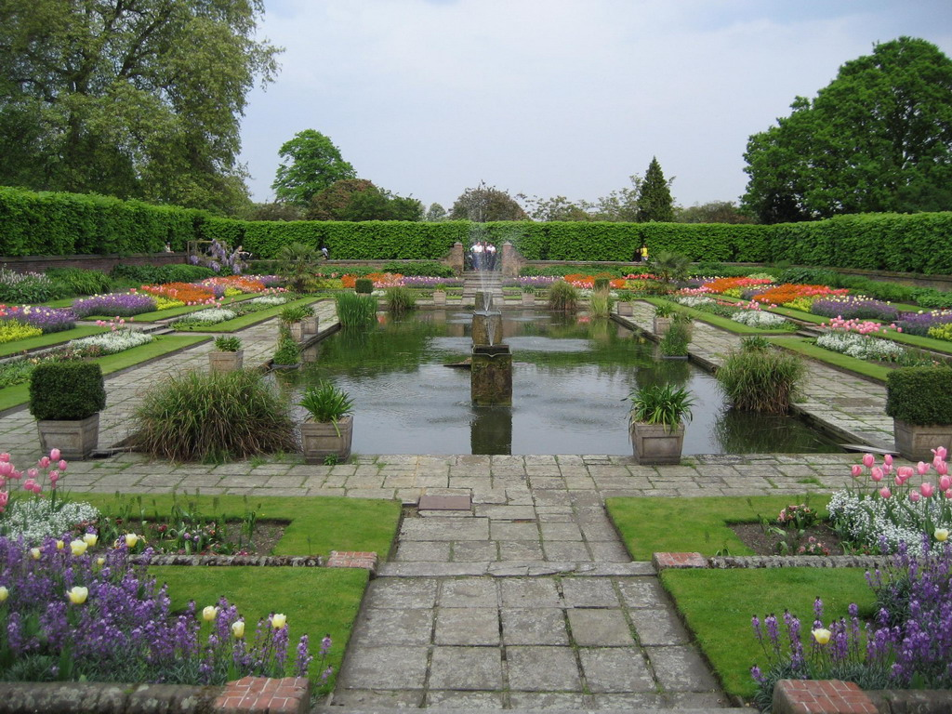
Notes:
Kensington Gardens

Slide 20
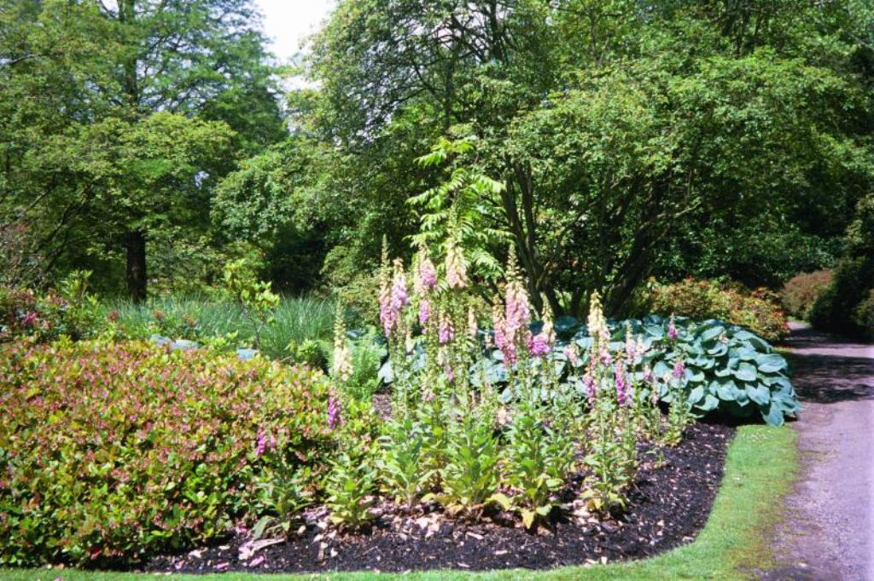
Notes:
Royal Savill Gardens

Slide 21
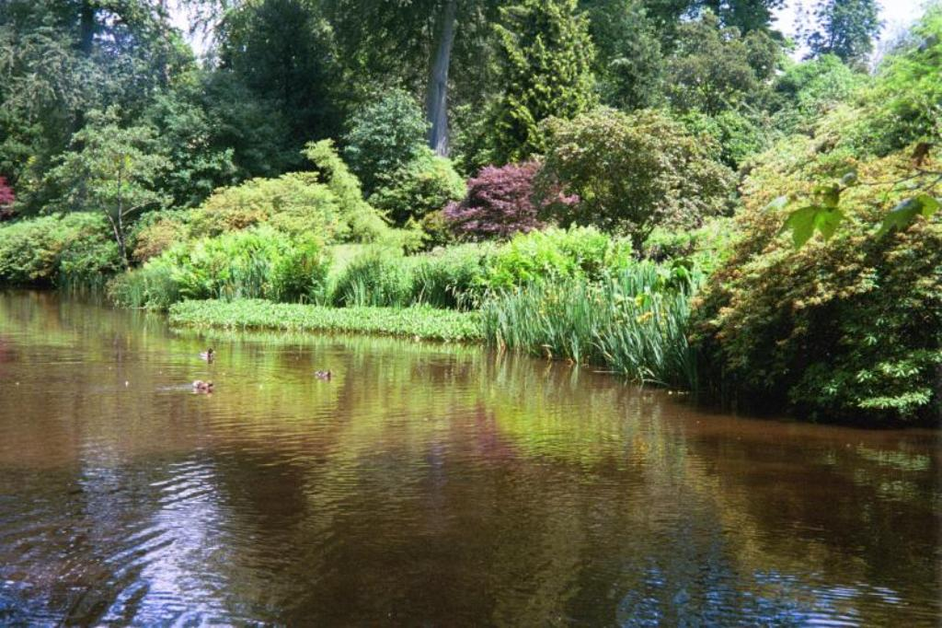
Notes:
Royal Savill Gardens

Slide 22
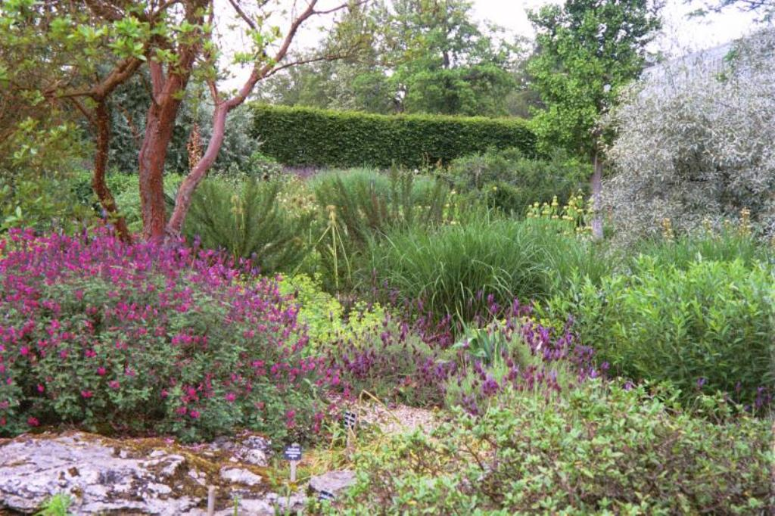
Notes:
Royal Savill Gardens

Slide 23
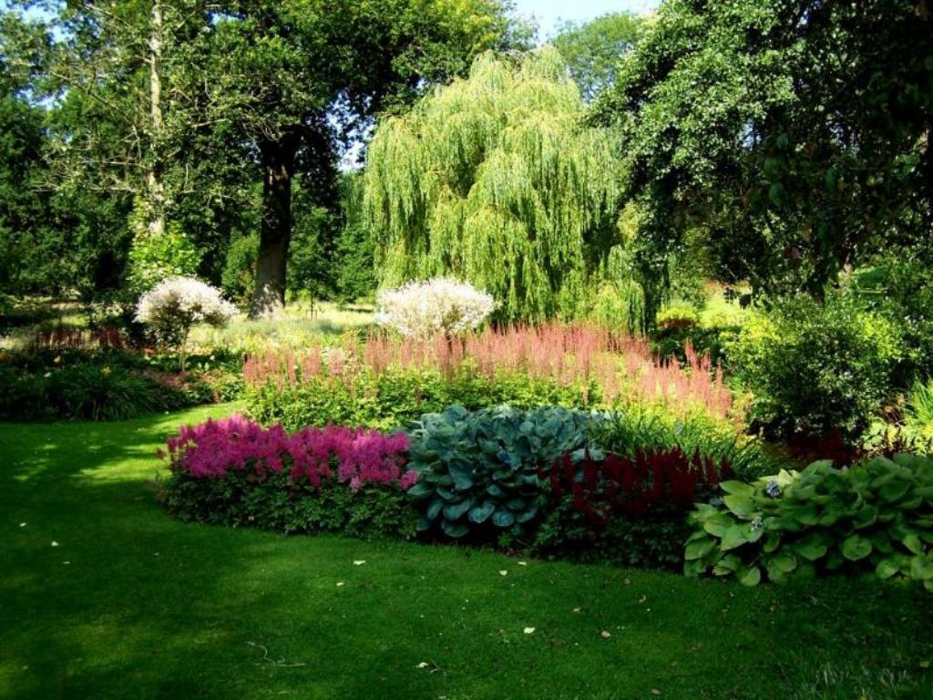
Notes:
Royal State Gardens

Slide 24
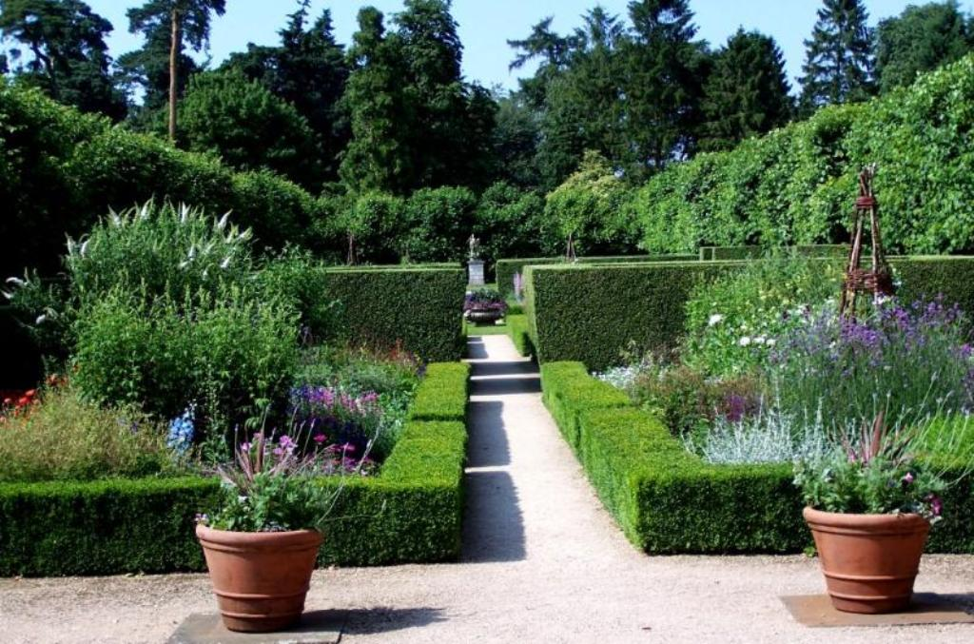
Notes:
Royal State Gardens

Slide 25
Notes:
Royal State Gardens

Slide 26
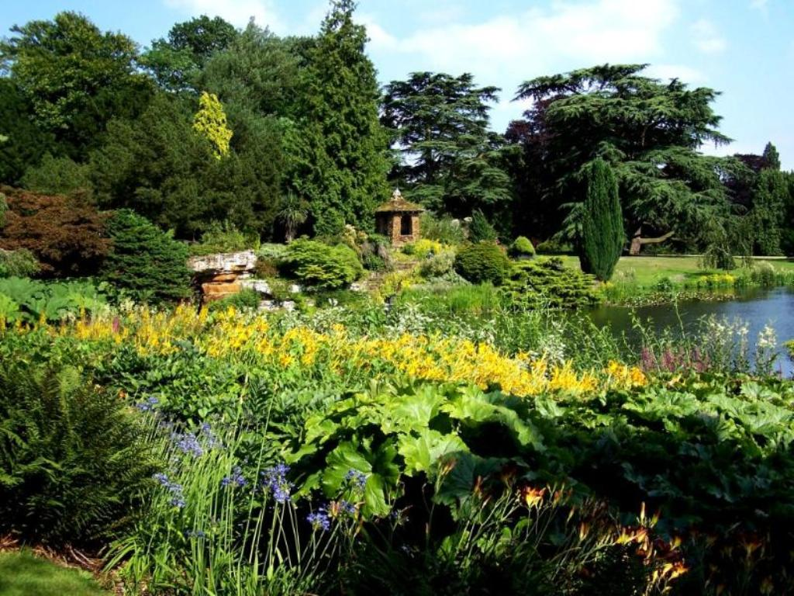
Notes:
Royal State Gardens

Slide 27
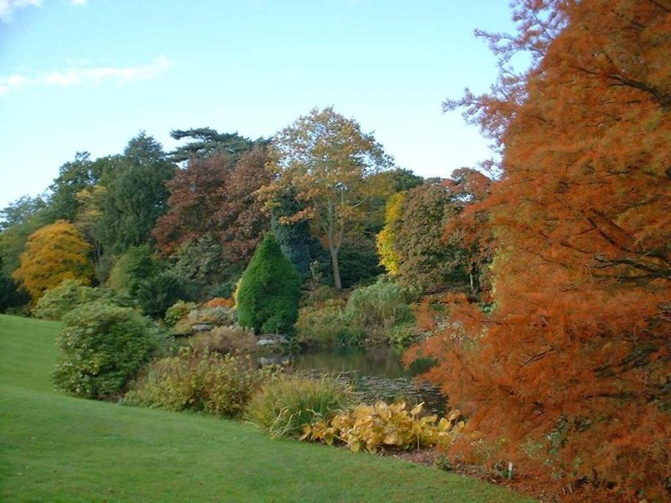
Notes:
Royal State Gardens

Slide 28
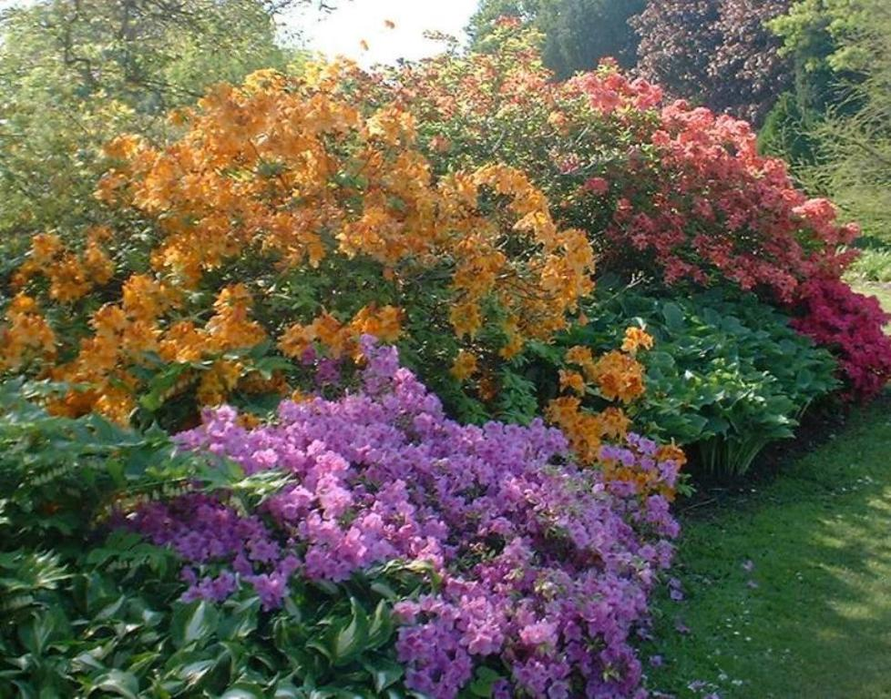
Notes:
Royal State Gardens

Slide 29
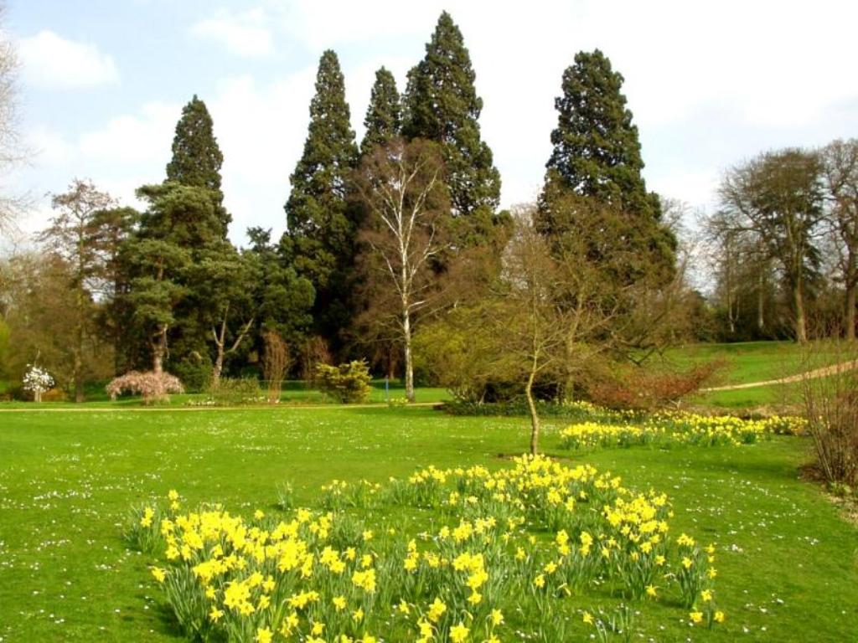
Notes:
Royal State Gardens

Slide 30
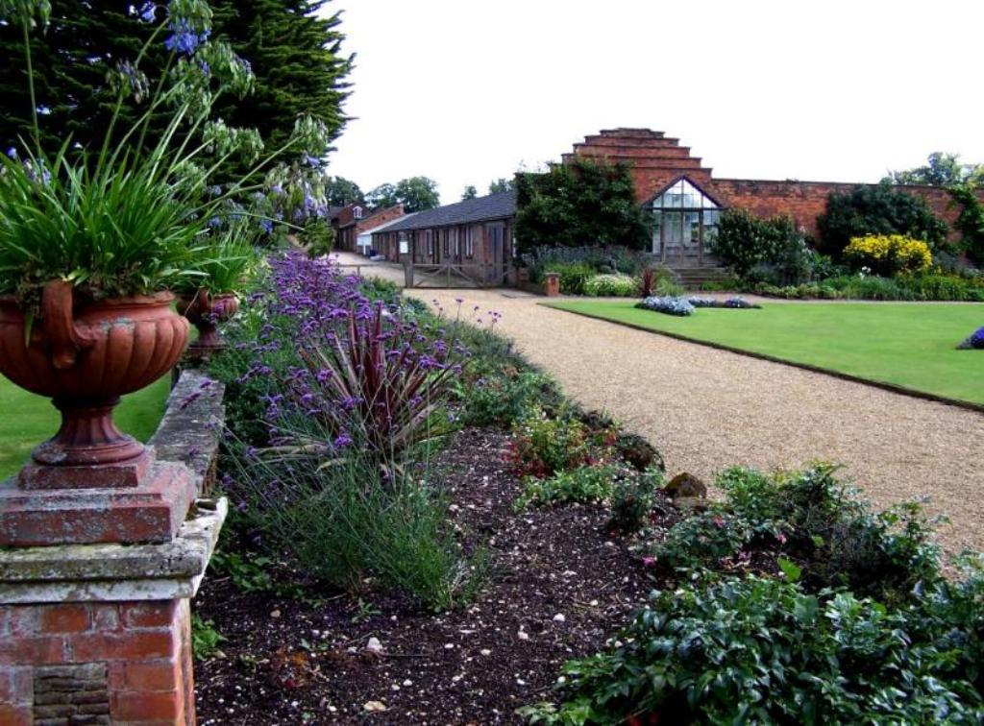
Notes:
Royal State Gardens

Slide 31
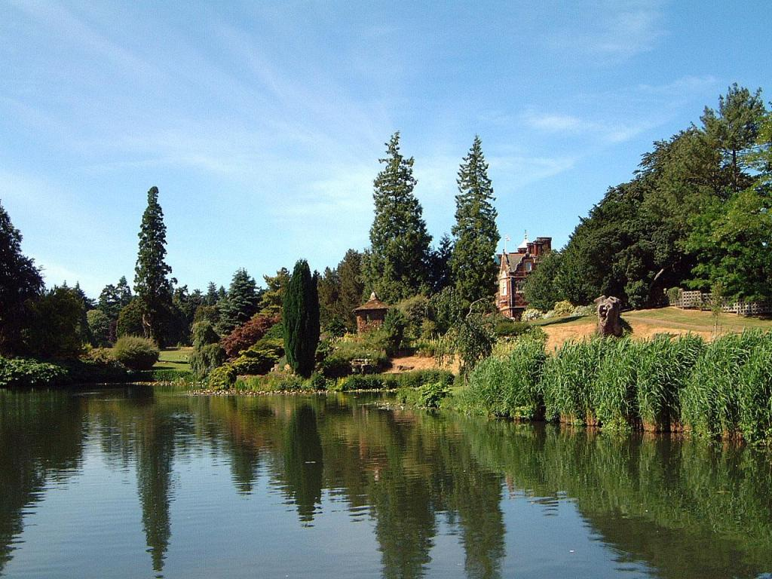
Notes:
Royal State Gardens.-Sandighram

Slide 32
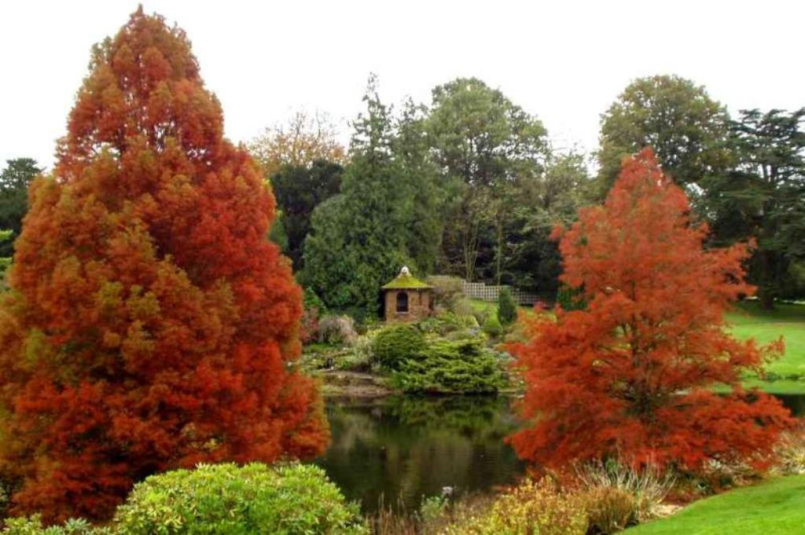
Notes:
Royal State Gardens.-Sandrigham

Slide 33
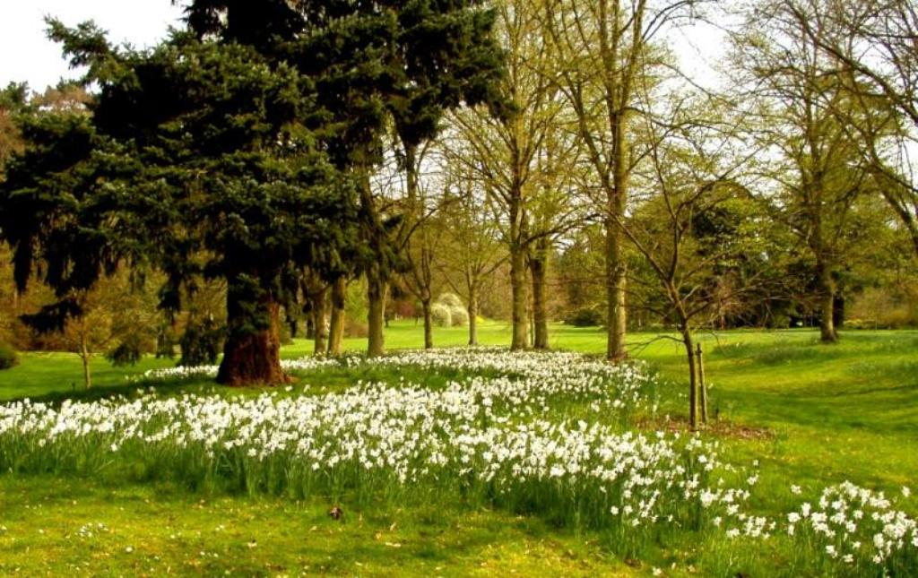
Notes:
Royal State Gardens

Slide 34
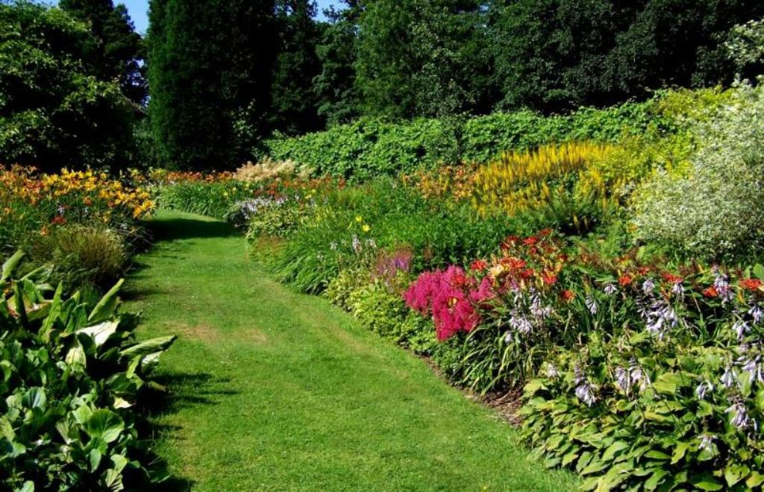
Notes:
Royal State Gardens

Slide 35
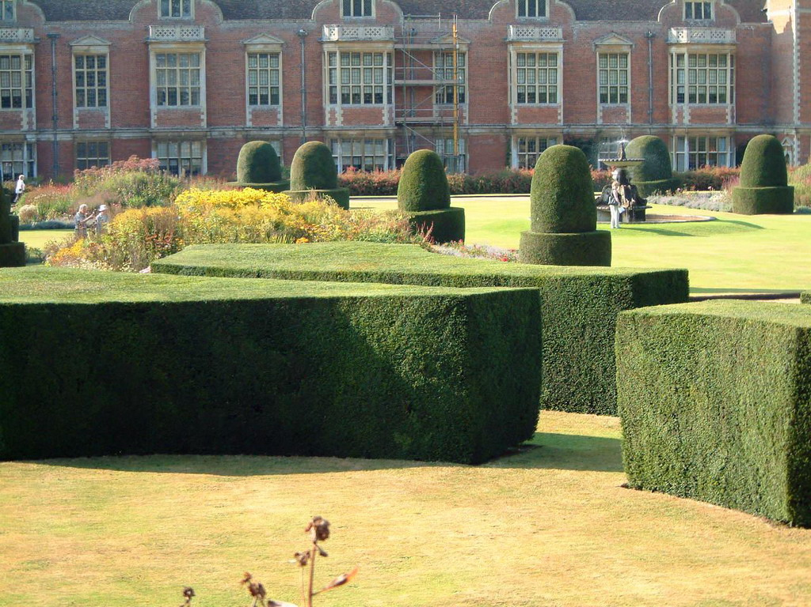
Notes:
Royal State Gardens

Slide 36
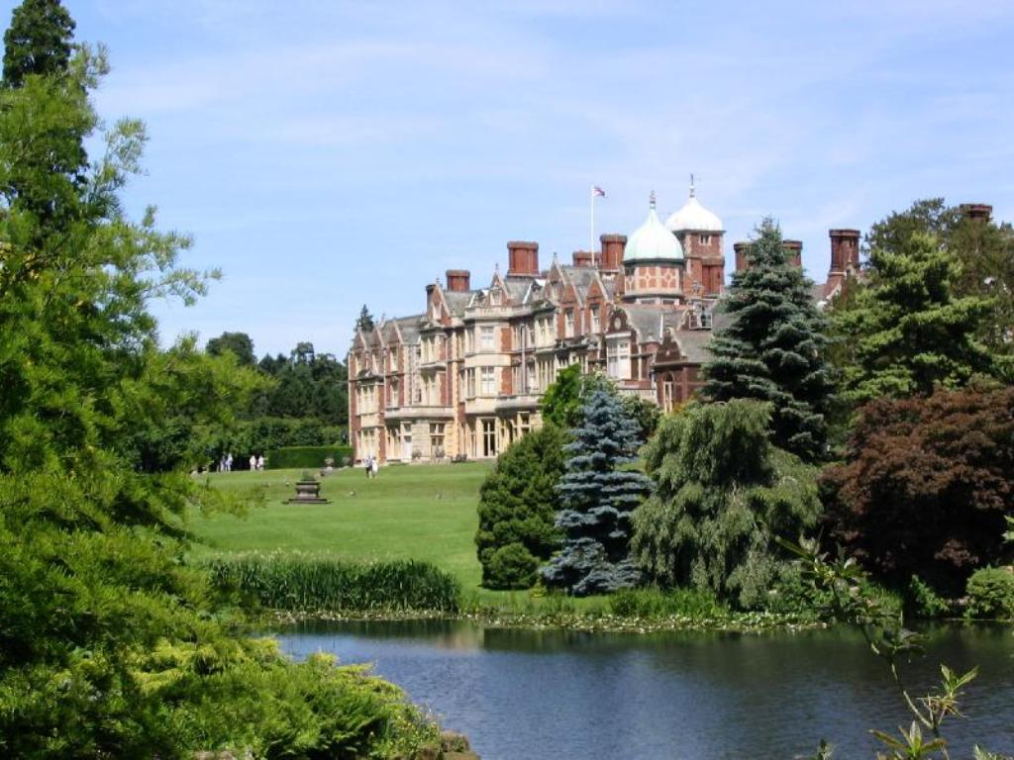
Notes:
Royal State Sandringham

Slide 37
BATH VICTORIAN GARDENS
Royal Victoria Park está situado en Bath , Inglaterra
Fue inaugurado en 1830 por la princesa Victoria con 11 años, fue el primer parque que lleva su nombre, e incluye un obelisco dedicado a ella.
Era de gestión privada como parte del movimiento Victoria de parques públicos hasta 1921, cuando fue adquirido por la Corporación de Bath.
El parque está rodeado por el Royal Crescent y un total de 231.000 m², con atracciones que incluyen un skate de rampa, tenis , bowling un putting green de 12 y 18 hoyos de golf , una laguna en bote , conciertos al aire libre, para niños un área y 36.000 m2, jardín botánico .

Slide 38
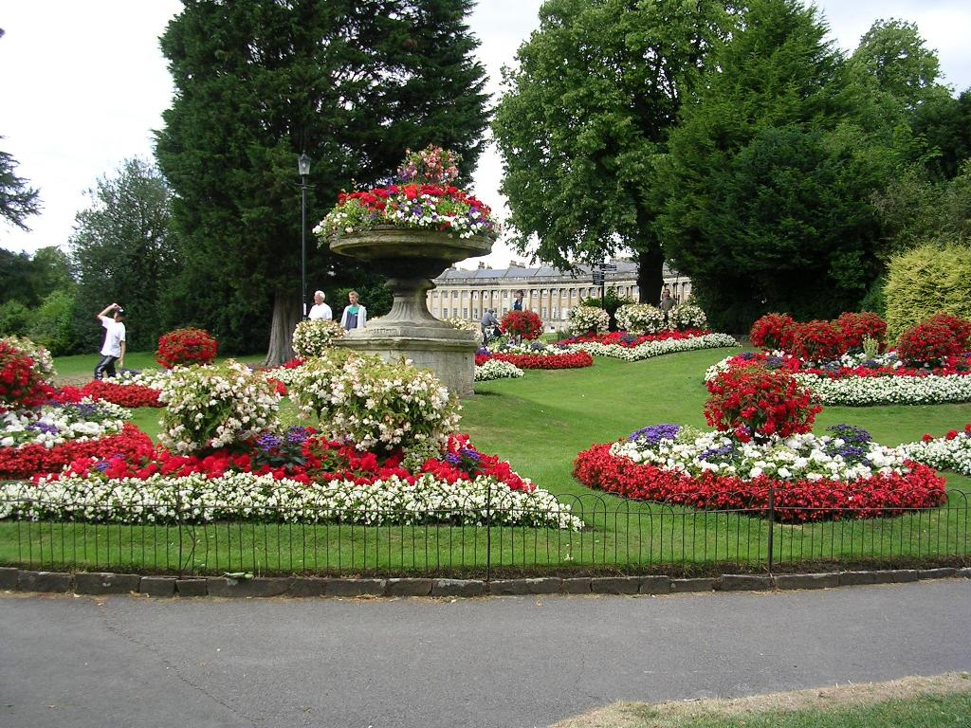
Notes:
Bath Victorian Gardens

Slide 39
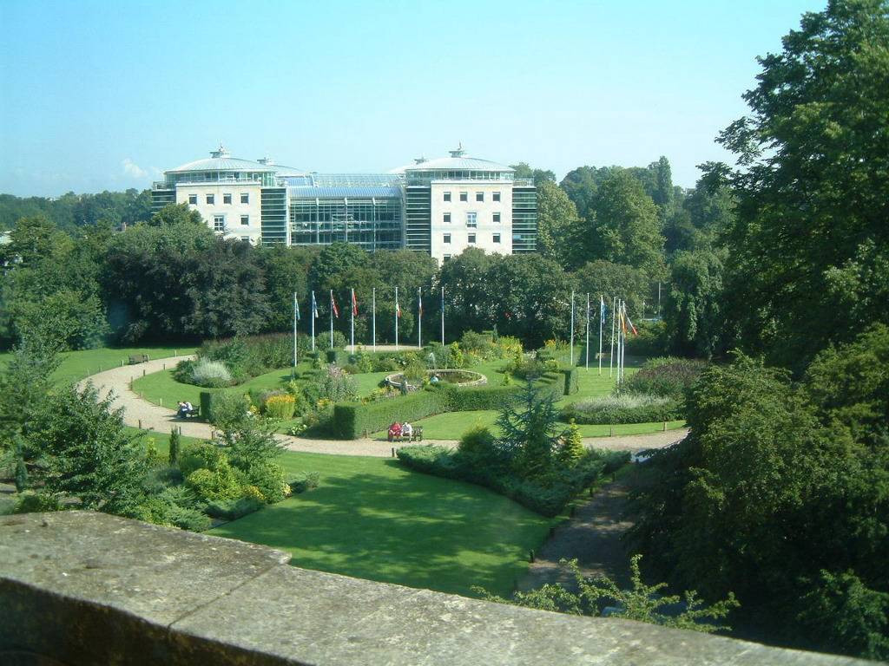
Notes:
Royal York Hotel

Slide 40
SALTWELL PARK
Es un parque victoriano situado en Gaeshead. Inglaterra.
La mayor parte del parque fue diseñada por Edward Kemp.
Abrió sus puertas en el año 1876.
El Saltwell Park ha recibido numerosos premios después de su concienzuda restauración a su antiguo estilo.
Contiene un lago con botes de remo, áreas de juegos infantiles, aves y animales domésticos, pistas de tenis y baloncesto etc.…

Slide 41
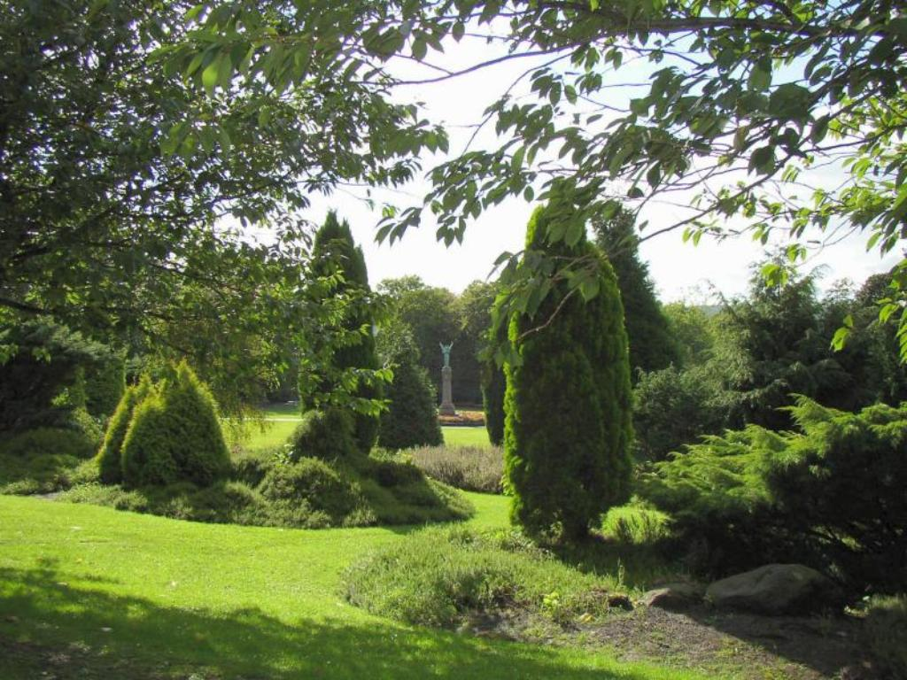
Notes:
Saltwell Park

Slide 42
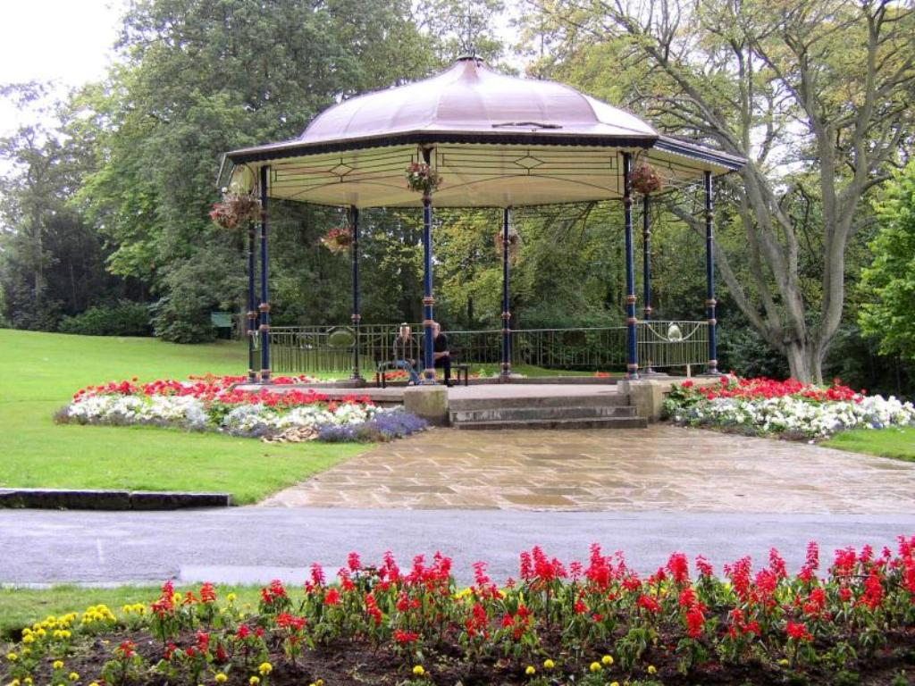
Notes:
Saltwell Park

Slide 43
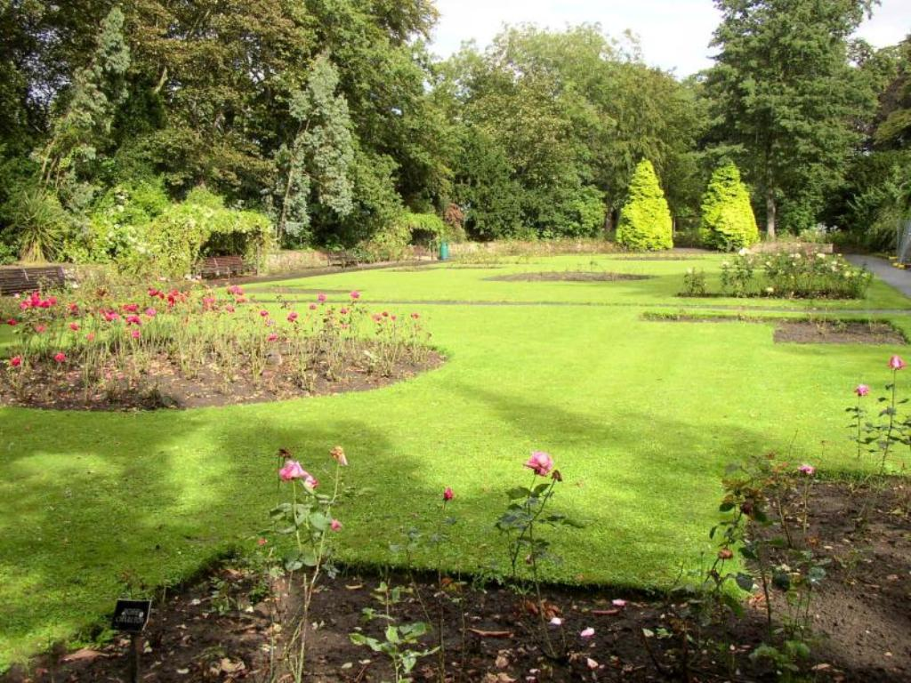
Notes:
Saltwell Park

Slide 44
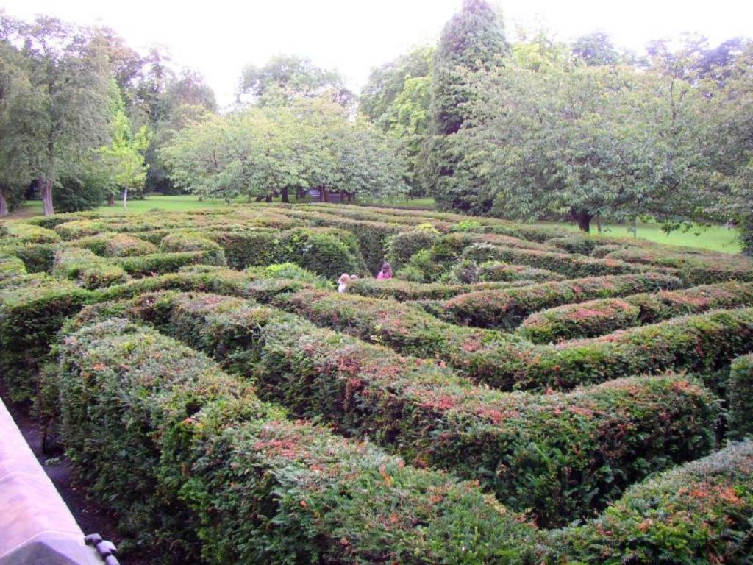
Notes:
Saltwell Park

Slide 45
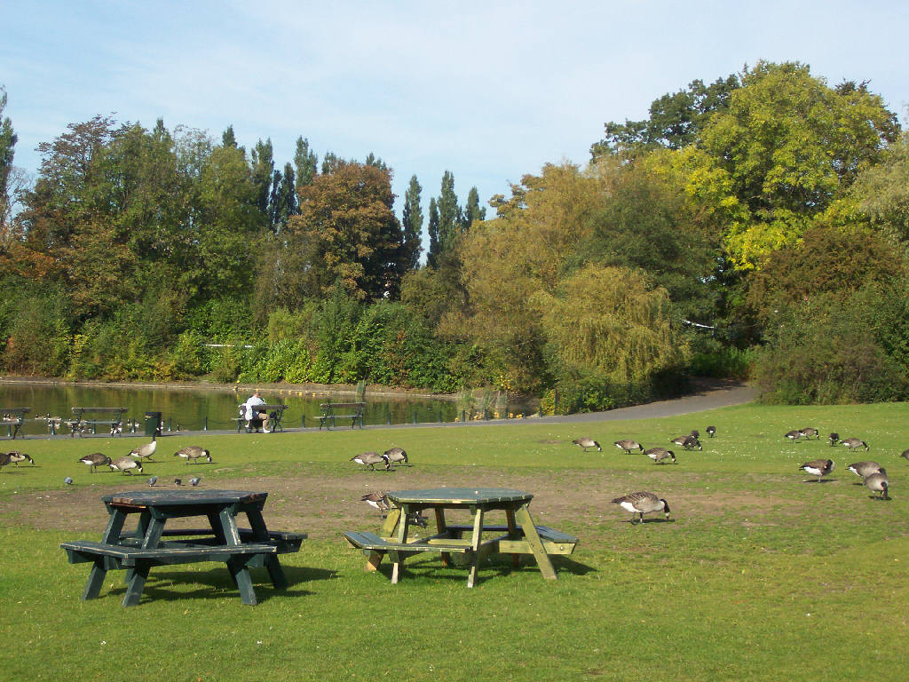
Notes:
Saltwell Park

Slide 46
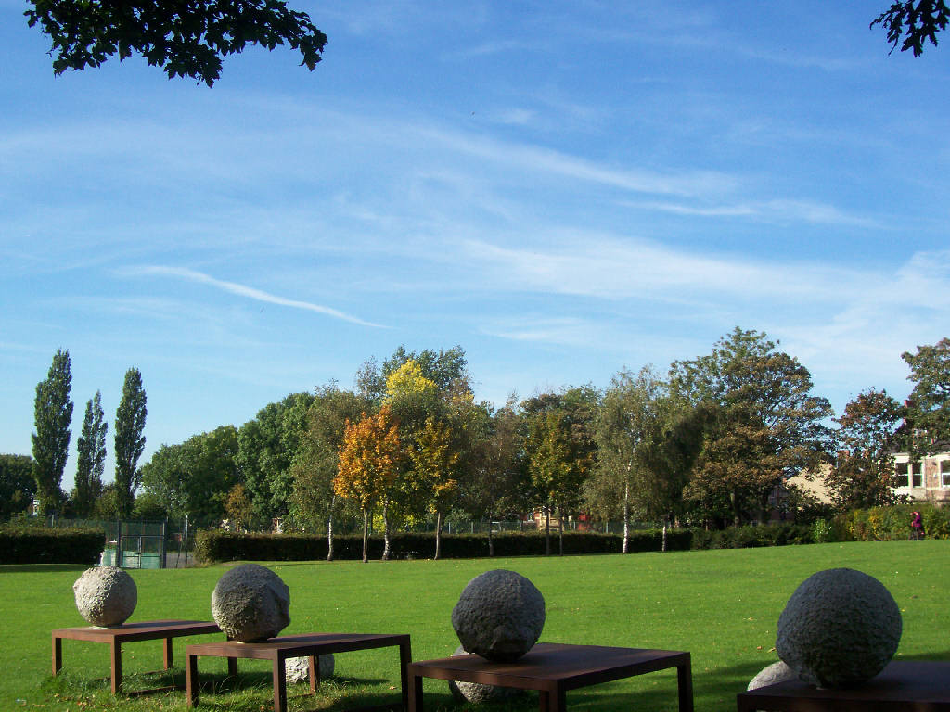
Notes:
Saltwell Park

Slide 47
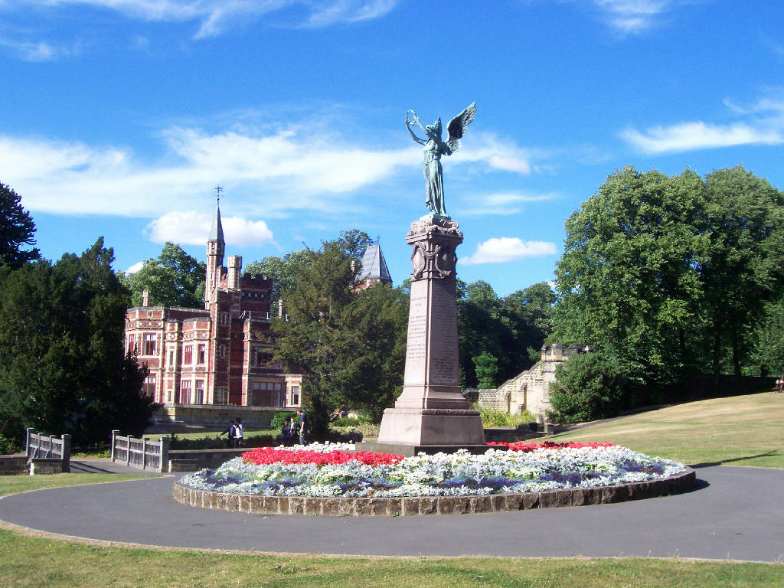
Notes:
Saltwell Park

Slide 48
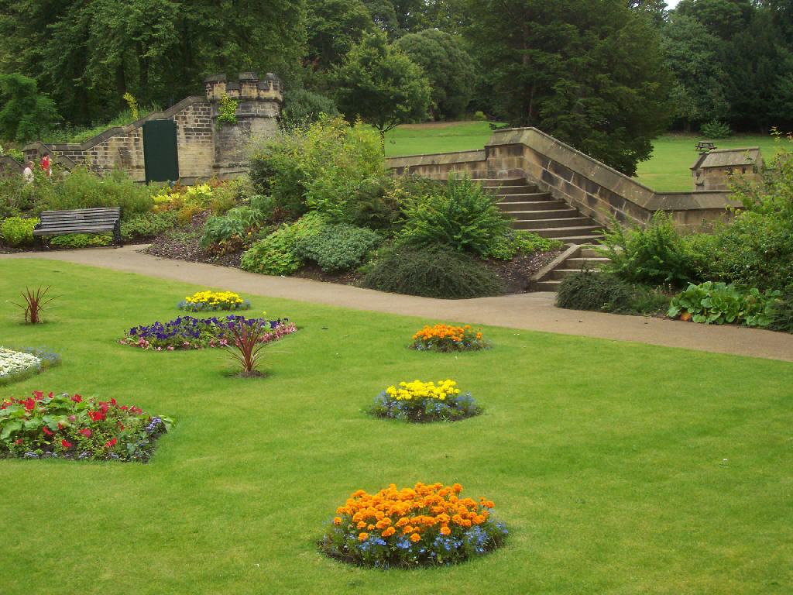
Notes:
Saltwell Park

Slide 49
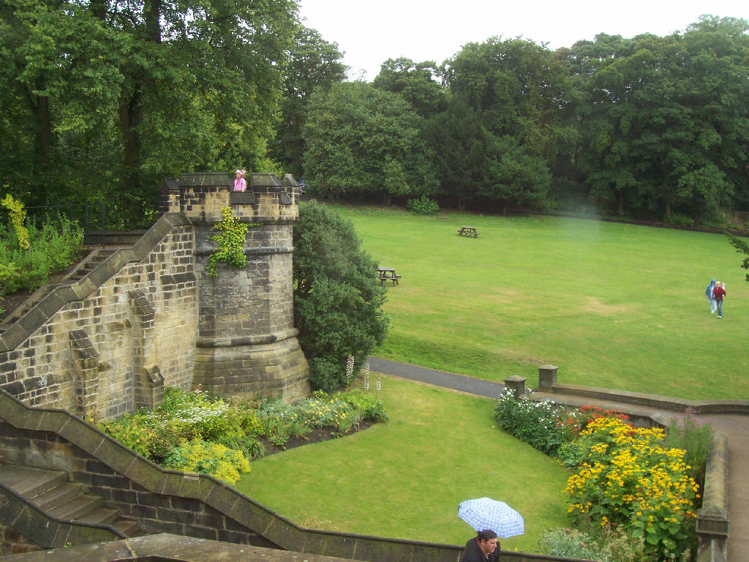
Notes:
Saltwell Park

Slide 50
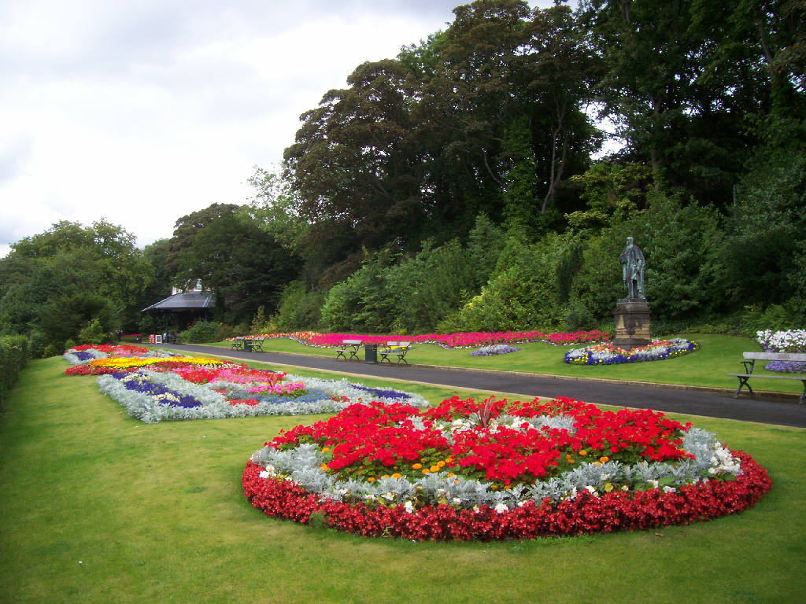
Notes:
Saltwell Park

Slide 51
SANDRINGHAM GARDENS
Es una casa de campo de 32 Km. 2 de terreno cerca del pueblo de Sandringham en Norfolk. Inglaterra.
Pertenece a la familia Real Británica desde 1862 que fue adquirida por la Reina Victoria I a petición del príncipe de Gales como residencia para el y su nueva novia Alexandra de Dinamarca.
El 1865 ,no le convenció el tamaño y mando derribarla construyendo una mas amplia de ladrillo rojo que se concluyo en 1870.

Slide 52
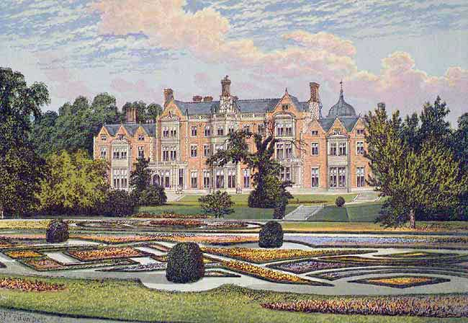
Notes:
Sandringham.-Dibujo

Slide 53
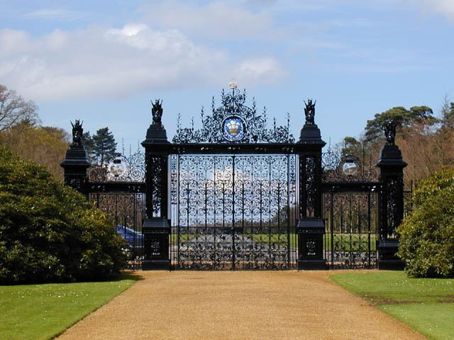
Notes:
Sandrigham

Slide 54
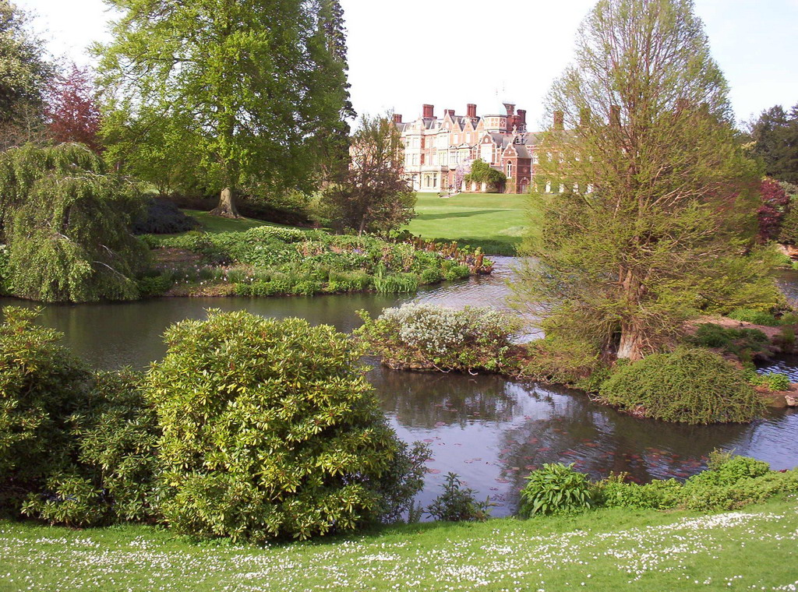
Notes:
Sandrigham

Slide 55
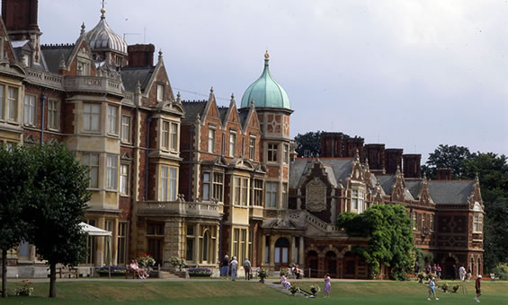
Notes:
Sandringham House

Slide 56
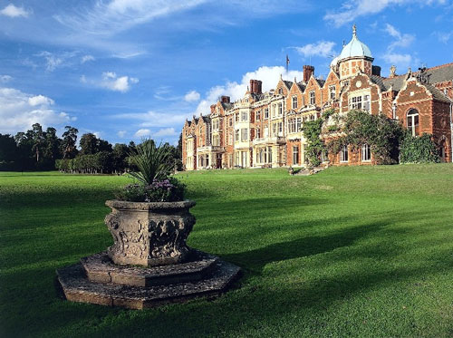
Notes:
Sandringham

Slide 57
Notes:
Sandringham Gardens

Slide 58
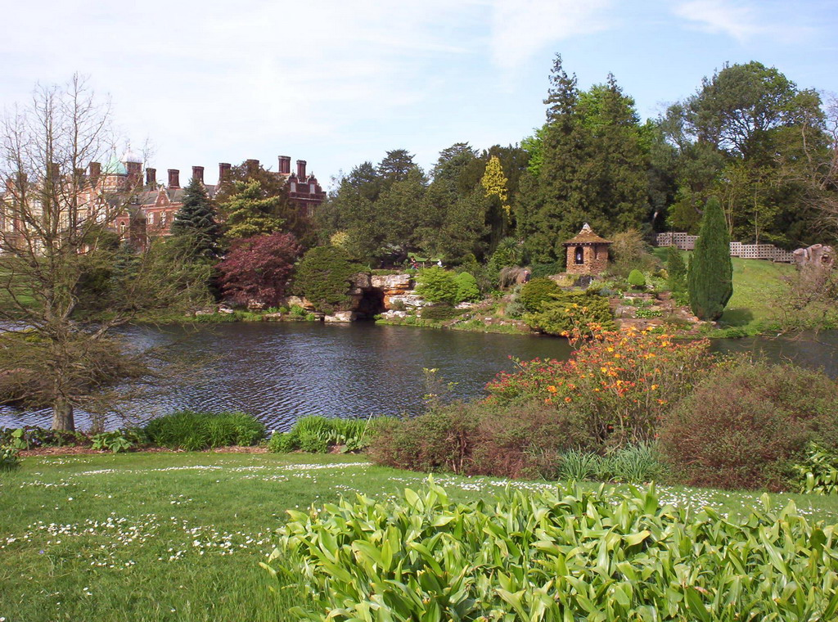
Notes:
Sandrigham

Slide 59
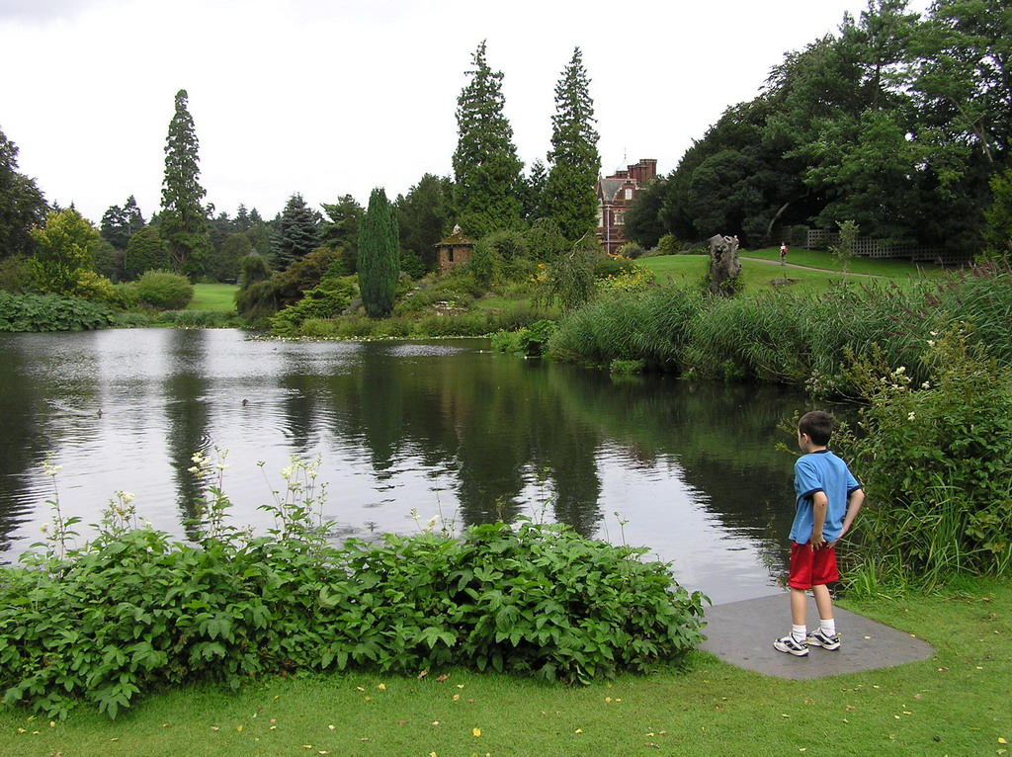
Notes:
Sandrigham

Slide 60
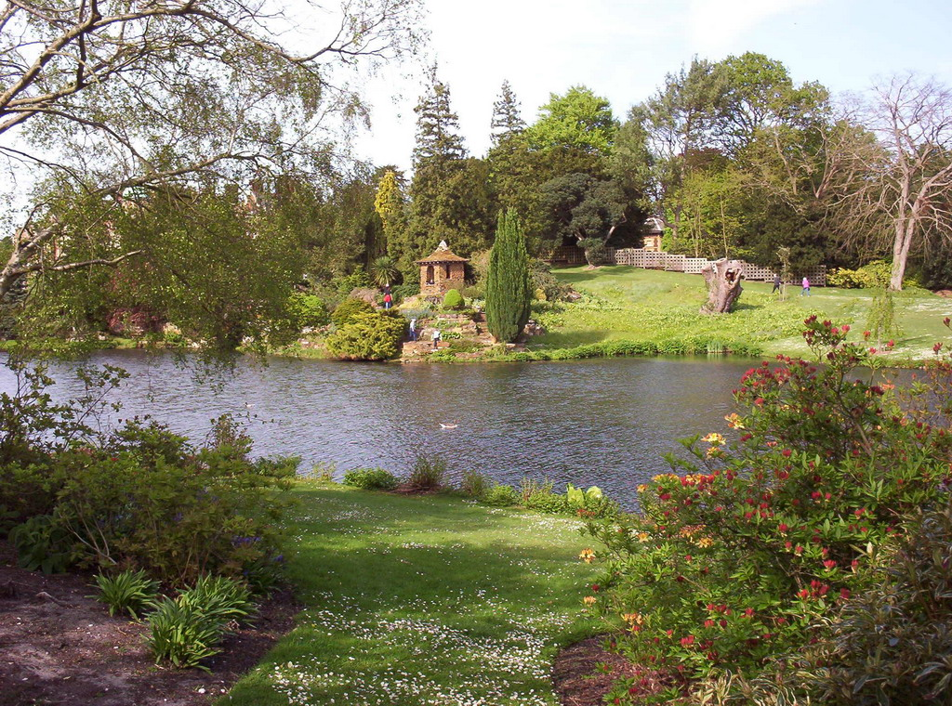
Notes:
Sandrigham

Slide 61
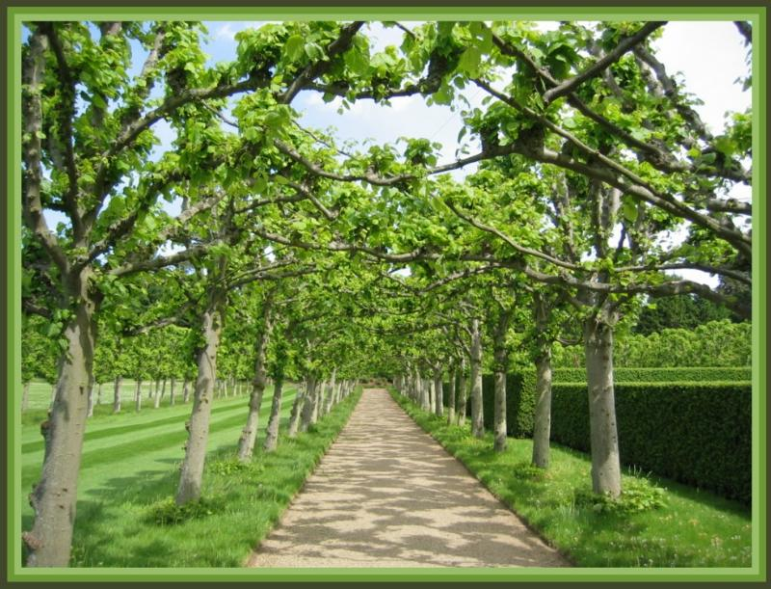
Notes:
Sandrigham

Slide 62

Notes:
Sandrigham

Slide 63

Notes:
Sandringham Gardens

Slide 64

Notes:
Sandringham Gardens

Slide 65

Notes:
Sandringham Gardens

Slide 66

Notes:
Sandribgham Gardens

Slide 67
Notes:
Sandringham Gardens

Slide 68

Notes:
Sandringham Gardens

Slide 69

Notes:
Sandringham Lake

Slide 70

Notes:
Sandringham Gardens

Slide 71

Notes:
Sandringham Gardens

Slide 72

Notes:
Sandringham Gardens

Slide 73
Notes:
Sandringham Gardens

Slide 74


Notes:
Sandringham

Slide 75


Notes:
Sandringham

Slide 76

Notes:
Sandringham Flowers Show

Slide 77

Notes:
Sandringham Flowers Show

Slide 78
SAVILL GARDENS
Se encuentran al sudeste del Gran Parque de Windsor cerca de Englefield Green, fueron diseñados por Eric Savill en 1930-40.
Incluyen una gran variedad de árboles y plantas de flor.

Slide 79

Notes:
Savill Gardens

Slide 80

Notes:
Savill Gardens

Slide 81

Notes:
Sawill Gardens

Slide 82

Notes:
Savill Gardens

Slide 83
SCHEFFIELD PARK
Es un parque paisajista en East Sussex. Inglaterra.
Fue establecido por Capability Brown en el siglo XVIII y desarrollado después en el siglo XX por su entonces propietario Arthur G. Soames.
Ahora es propiedad de la National Trust.
Cuatro lagos constituyen la piedra angular del jardín junto con la selección de árboles de coloración otoñal.

Slide 84
Hoy alberga la colección Nacional de azaleas de Gante.
En 1885 se planto un arboreto con árboles nativos y exóticos.
Durante la II Guerra Mundial se convirtió en cuartel general de la división blindada del ejercito de Canadá.
La National Trust al ser vendida en lotes compro y amplio hasta 80 has. La superficie del jardín.

Slide 85

Notes:
Sceffield Park

Slide 86

Notes:
Scheffield Park

Slide 87

Notes:
Schefield Park

Slide 88

Notes:
Shefield Park

Slide 89
Notes:
Scheffield Park

Slide 90

Notes:
Schefield Park

Slide 91

Notes:
Schefield Park

Slide 92

Notes:
Schefield Park

Slide 93

Notes:
Sxhefield Park

Slide 94

Notes:
Schefield Park

Slide 95

Notes:
Schefield Park

Slide 96

Notes:
Schefield Park

Slide 97

Notes:
Schefield Park

Slide 98

Notes:
Schefield Park

Slide 99

Notes:
Scheffield Park

Slide 100

Notes:
Schefield Park

Slide 101

Notes:
Scheffield Park

Slide 102

Notes:
Scheffield Park

Slide 103

Notes:
Scheffield Park

Slide 104

Notes:
Scheffield Park

Slide 105

Notes:
Scheffield Park

Slide 106

Notes:
Scheffield Park

Slide 107

Notes:
Scheffield Gardens

Slide 108

Notes:
Scheffield Park

Slide 109

Notes:
Scheffield Park

Slide 110

Notes:
Scheffield Park

Slide 111

Notes:
Scheffield Park

Slide 112

Notes:
Scheffield Park

Slide 113

Notes:
Scheffield Park

Slide 114

Notes:
Scheffiel,d Park

Slide 115

Notes:
Scheffield Park

Slide 116

Notes:
Scheffield Park

Slide 117

Notes:
Scheffield Park

Slide 118

Notes:
Scheffield Park

Slide 119

Notes:
Schefield Parkf

Slide 120

Notes:
Scheffield Park

Slide 121

Notes:
Sheffield Park

Slide 122

Notes:
Sheffieeld Park

Slide 123

Notes:
Scheffield Park

Slide 124

Notes:
Scheffield Park

Slide 125

Notes:
Schefield Park

Slide 126

Notes:
Scheffield Park

Slide 127

Notes:
Scheffield Park

Slide 128

Notes:
Scheffield Park

Slide 129
Notes:
Scheffield Park

Slide 130

Notes:
Sheffield Park

Slide 131

Notes:
Scheffield Park

Slide 132

Notes:
Sheffield Park

Slide 133

Notes:
Sheffield Garden

Slide 134

Notes:
Sheffield Park

Slide 135

Notes:
Sheffield House

Slide 136

Notes:
Scheffield Park

Slide 137

Notes:
Scheffield Park

Slide 138

Notes:
Sheffield Park

Slide 139

Notes:
Shefield Park

Slide 140

Notes:
Schefield Park

Slide 141

Notes:
Schefield Park

Slide 142

Notes:
Schefield Park

Slide 143

Notes:
Shefield Park

